Slide 1



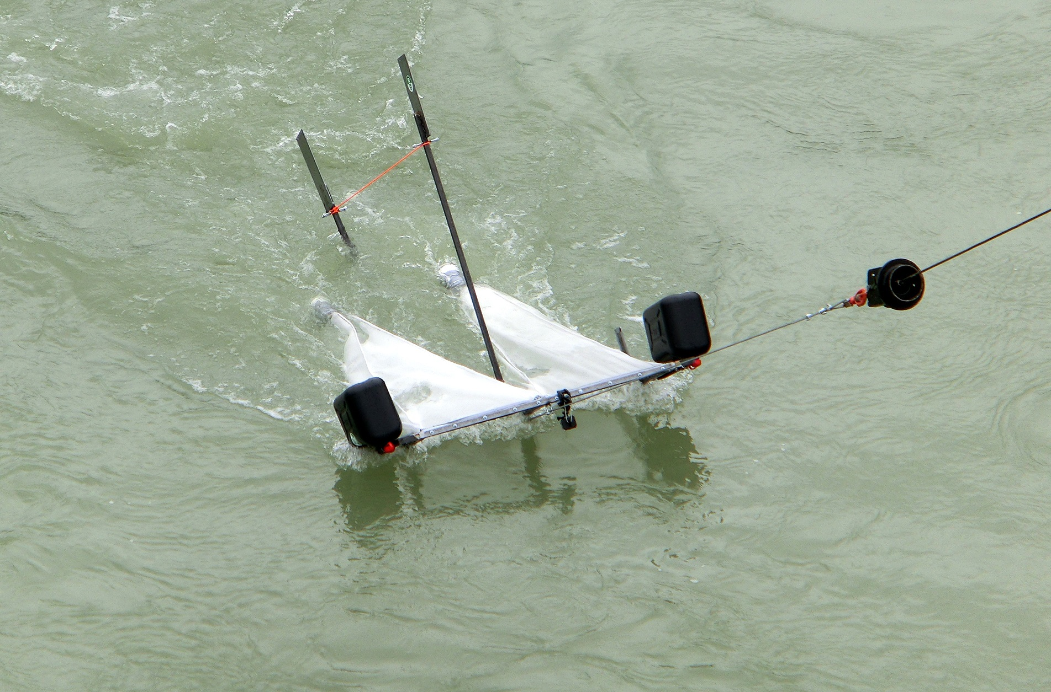
Plastik in der Donau
Dr. Karl Kienzl, Umweltbundesamt, 12. März 2015
© Umweltbundesamt/B. Liebmann

Slide 2
Projekt: Statuserhebung
Einzigartige Studie: erstmals systematische Untersuchung der fließenden Welle eines Flusses
Messung transportierter Plastikpartikel größer 0,5 mm
Zwei Probenahmestellen an der Donau
Oberösterreich, Aschach
Niederösterreich, Hainburg
Jeweils fünf Probenahmen bei verschiedenen Durchflüssen
Ermittlung des Transportes im Quer- und Tiefenprofil
Messmethodik: BOKU, Messunterstützung: viaDonau
Auftraggeber: BMLFUW, NÖ, OÖ, Wien

Slide 3
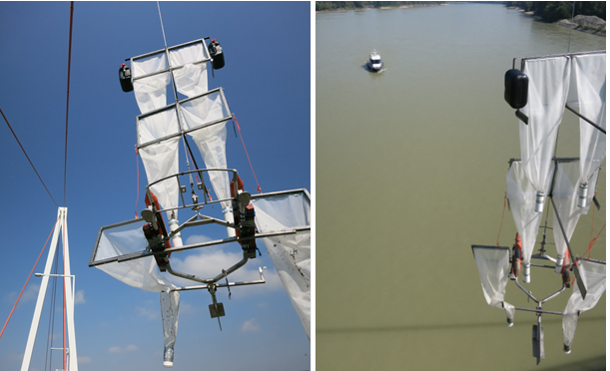
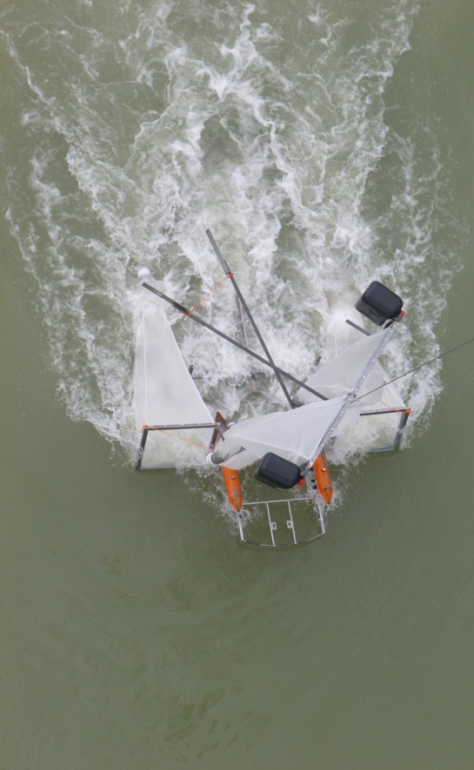
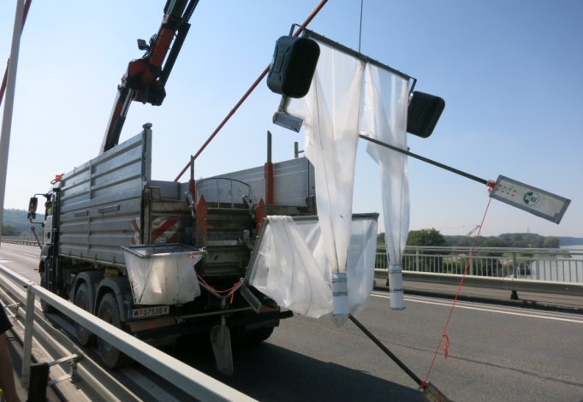
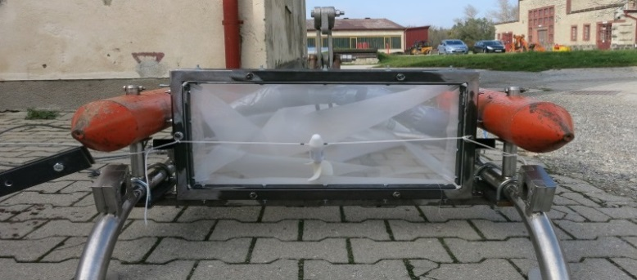
Messmethodik
© Boku/M. Liedermann

Slide 4
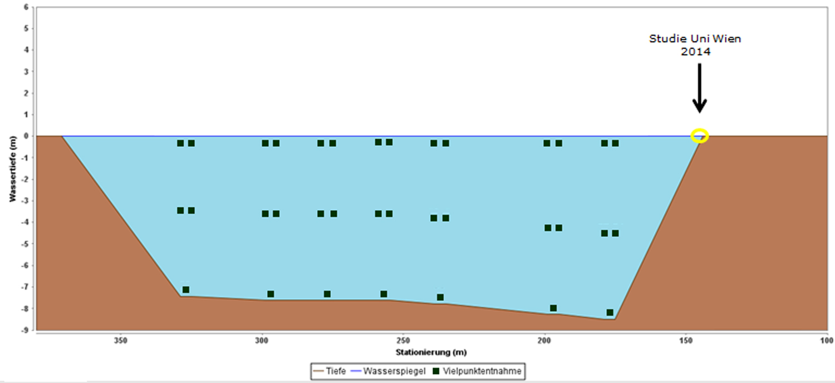
Probenahme: Tiefenverteilung & Breitenvarianz
Schematische Darstellung Probenahmenverteilung
Studie Uni Wien* 2014
Quelle: nach BOKU
*Lechner, A. & Keckeis, H. (2014): The Danube so colorful: A potpourri of plastic litter outnumbers fish larvae in Europe’s second largest river. Environmental Pollution 188 (2014): 177–181.

Slide 5
Messergebnisse Donau
Je nach Wasserstand beträgt der Transport von Gesamtplastik im Durchschnitt zwischen 25 und 145 kg pro Tag (größer 0,5 mm)
Jahresfracht in Hainburg im Durchschnitt ca. 40 Tonnen
Anteil der Fraktionen in Hainburg
10 % Pellets
3 % Flakes
87 % Fragmente, Folien, Fasern, geschäumter Kunststoff
Notes:
Aus den Konzentrationen an den einzelnen Messpunkten kann dann ein Transport über das Querprofil ermittelt werden. Hier schwanken die Werte je nach Durchflussverhältnissen zwischen 15 und 80 kg pro Tag (0,5 bis 5 mm)!! Nur diese Fraktion ist mit Keckeis vergleichbar (338 kg/d), weil die selbe Dimension gemessen.
Die Jahresfracht von 20t/a bezieht sich auf 0,5 bis 5 mm Kunststoff, 40 t/a werden bei Gesamtkunststoff erreicht, bei Hochwasserereignissen können höhere Werte zustande kommen.
10-25t/a werden im österreichischen Donauverlauf eingetragen
HIER MUSS DER TEXT NOCH BEARBEITET WERDEN
Allerdings kann die Größenordnung abgeschätzt werden: Die Jahresfracht in Hainburg ist im Durchschnitt geringer als 40 t im Jahr. Durch die noch großen Unsicherheiten für den Transport bei Hochwasser kann es speziell in abflussreichen Jahren auch zu deutlich höheren Werten kommen.

Slide 6
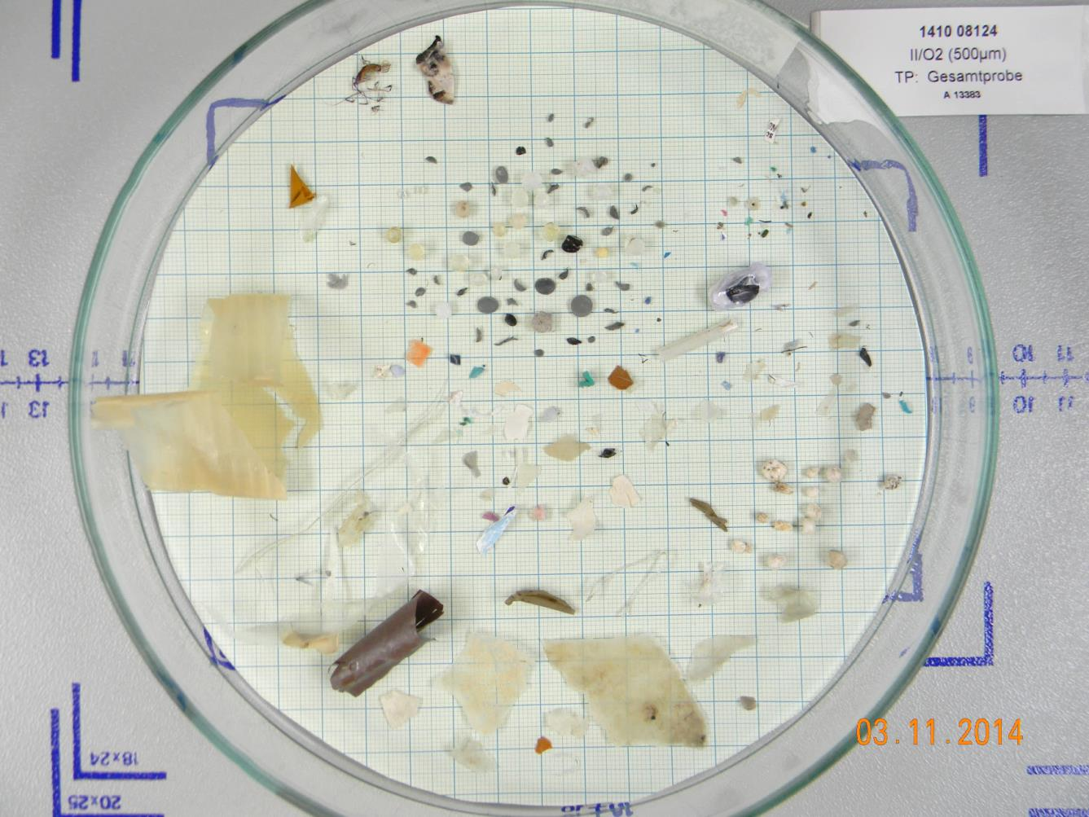
Unterschiedliche Fraktionen
Pellets und Flakes
Bruchstücke
geschäumter Kunststoff
Folien
Fasern
© Umweltbundesamt/Schütz

Slide 7
Woher kommt das Plastik?
Diffuse Einträge
Oberflächenentwässerung, weggeworfene Gebrauchsgüter (Littering), unsachgemäße Produktnutzung, Baustellen, Windverfrachtung, Foliennutzung
Kommunale Einträge
Kläranlagen, Trennkanalisation, Mischwasserentlastung
Betriebliche Einträge
Produktion, Verarbeitung, Transport, Recycling
Messungen bei Industriebetrieb in NÖ (Borealis)
Einhaltung des wasserrechtlichen Konsenswertes
Pellets im Abwasserkanal
Folien, Bruchstücke, Fasern, geschäumter Kunststoff
Flakes
Pellets

Slide 8
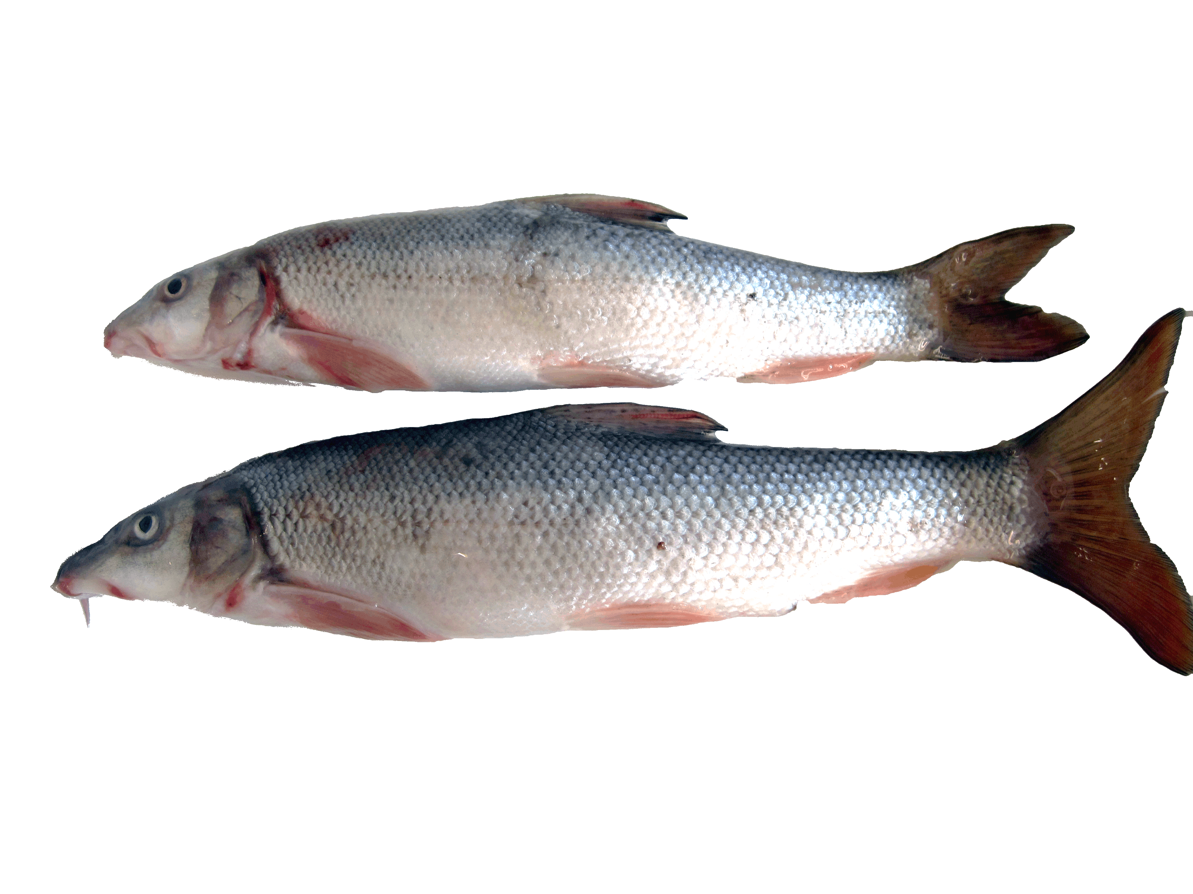
Ökologische Risiken & Auswirkungen
Untersuchung von Donaufischen (Stichprobe 30 Fische)
Kein Plastik in den Fischen nachweisbar!
Risiken
Verheddern in Plastikteilen
Einschränkung der Bewegungsfreiheit, Ersticken
Quelle & Senke für Chemikalien
© R. Konecny

Slide 9
Zusammenfassung
Flüsse sind wesentlicher Eintragspfad für marine Plastikinseln
einzigartige Studie
Pro Tag werden zwischen 25 und 145 kg Plastik über die Donau abtransportiert
Entspricht einer Jahresfracht von ca. 40 Tonnen
Mehr als 90 % stammen aus diffusen Einträgen
Weiterentwicklung Messmethoden
Identifizierung von Quellen

